Slide 1
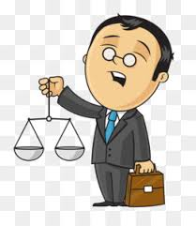
Variação Linguística do Campo Jurídico
Linguagem jurídica é aquela usada no campo do Direito para expressar conceitos e normas legais.
É uma forma específica de se comunicar dentro desse universo, com terminologias e expressões próprias.
Essa linguagem é adotada para garantir precisão e clareza nas leis, contratos e demais documentos legais.

Slide 2
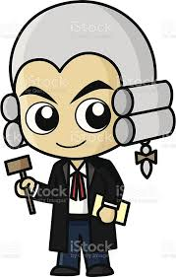
Variação Linguística do Campo Jurídico
Ao utilizar termos técnicos e expressões específicas, os profissionais do Direito conseguem transmitir informações de forma precisa, evitando ambiguidades e interpretações errôneas.
Isso é especialmente relevante para os servidores públicos, uma vez que eles trabalham com a aplicação das leis e regulamentos.

Slide 3
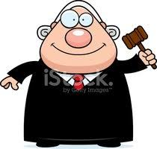
Variação Linguística do Campo Jurídico
No entanto, é importante ressaltar que a linguagem jurídica pode ser um obstáculo para pessoas que não têm formação jurídica.
Por isso, é fundamental simplificar e traduzir esses termos complexos para uma linguagem mais acessível, de modo que todos possam entender seus direitos e obrigações perante a lei.
Essa é uma missão importante para os servidores públicos, que têm o papel de facilitar o acesso à informação jurídica e garantir a transparência nas relações com o público.

Slide 4
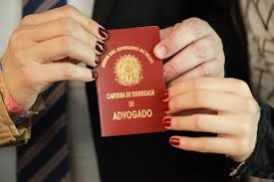
Variação Linguística do Campo Jurídico
Características:
Formalidade;
Uso da norma-padrão;
Uso de termos técnicos, ligados à lei ou à área jurídica;
Presença de expressões em latim;
Busca pela precisão e clareza.

Slide 5

Variação Linguística do Campo Jurídico
Uso de expressões em latim:
1. Conditio sine qua non (condição indispensável);
2. Periculum in mora (perigo da demora);
3. Habeas corpus (que tenha o corpo);
4. Erga omnes (para todos);
5. A priori (análise a princípio, sem aprofundar as provas);
6. A posteriori (análise depois da produção das provas);
7. Data venia (licença para discordar);
8. Modus operandi (forma de agir padronizada);
9. Amicus curiae (amigo da corte);
10. In dubio pro reu (em dúvida, julga-se pelo réu);

Slide 6
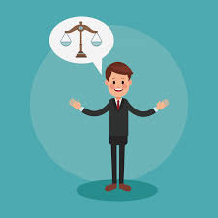
O “JURIDIQUÊS” EM TEXTOS JURÍDICOS
Juridiquês é um termo que se refere ao uso excessivo de jargões jurídicos e expressões em latim, ou seja, de termos e conceitos técnicos específicos do Direito.
Pode dificultar o entendimento cidadão comum.
Preciosismo: vício de linguagem que consiste no uso excessivo de palavras difíceis ou de frases elaboradas para falar sobre um assunto. É também chamado de prolixidade.

Slide 7
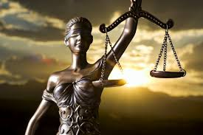
O “JURIDIQUÊS” EM TEXTOS JURÍDICOS
O “juridiquês” é marcado por:
Uso de linguagem evasiva;
Uso recorrente e desnecessário de adjetivos e advérbios;
Expressões ambíguas;
Termos rebuscados;
Excesso de latinismo;
Frases redundantes e parágrafos longos.

Slide 8

O “JURIDIQUÊS” EM TEXTOS JURÍDICOS
Termos e expressões rebuscados e/ou arcaicos:
“abroquelar”(fundamentar);
“apelo extremo” (recurso extraordinário);
“autarquia ancilar” (INSS);
"cártula chéquica" (folha de cheque);
“caderno indiciário” (inquérito policial);
“consorte supérstite” (viúvo/a);
“consorte virago” (esposa);
“despiciendo” (desprezível);
"ergástulo público" (cadeia);
“exordial increpatória” (denúncia do processo criminal);
“fulcro” (fundamento);
“indigitado” (réu);
“vistor” (perito).

Slide 9
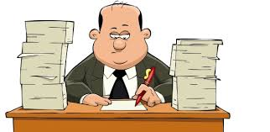
O “JURIDIQUÊS” EM TEXTOS JURÍDICOS
Fragmento de petição encaminhada ao Superior Tribunal Militar:
"O alcândor Conselho Especial de Justiça, na sua apostura irrepreensível, foi correto e acendrado no seu decisório. É certo que o Ministério Público tem o seu lambel largo no exercício do poder de denunciar. Mas nenhum lambel o levaria a pouso cinéreo se houvesse acolitado o pronunciamento absolutório dos nobres alvarizes”.

Slide 10
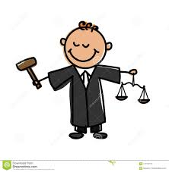
O “JURIDIQUÊS” EM TEXTOS JURÍDICOS
Traduzindo de modo mais “palatável”, diríamos:
“O distinto Conselho Especial de Justiça, em sua atitude irrepreensível, foi correto e objetivo em sua decisão. É certo que o Ministério Público tem ampla competência (atribuição) no exercício do poder de denunciar. Mas nenhuma competência poderia levar a uma atitude incerta como a de aceitar o pronunciamento de absolvição dos nobres magistrados.”

Slide 11
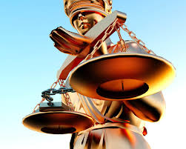
O BOM TEXTO JURÍDICO
Vale sempre lembrar que um bom texto jurídico é reconhecido pela clareza na forma de expor as ideias, pela objetividade, pela coesão conferida por uma linha lógica de raciocínio, com parágrafos encadeados adequadamente e uma argumentação coerente e precisa, evitando-se redundâncias, generalizações, e observando-se as normas gramaticais. Nunca é demais ressaltar que o emprego correto da linguagem é um fator de convencimento importante em qualquer redação jurídica.

Slide 12
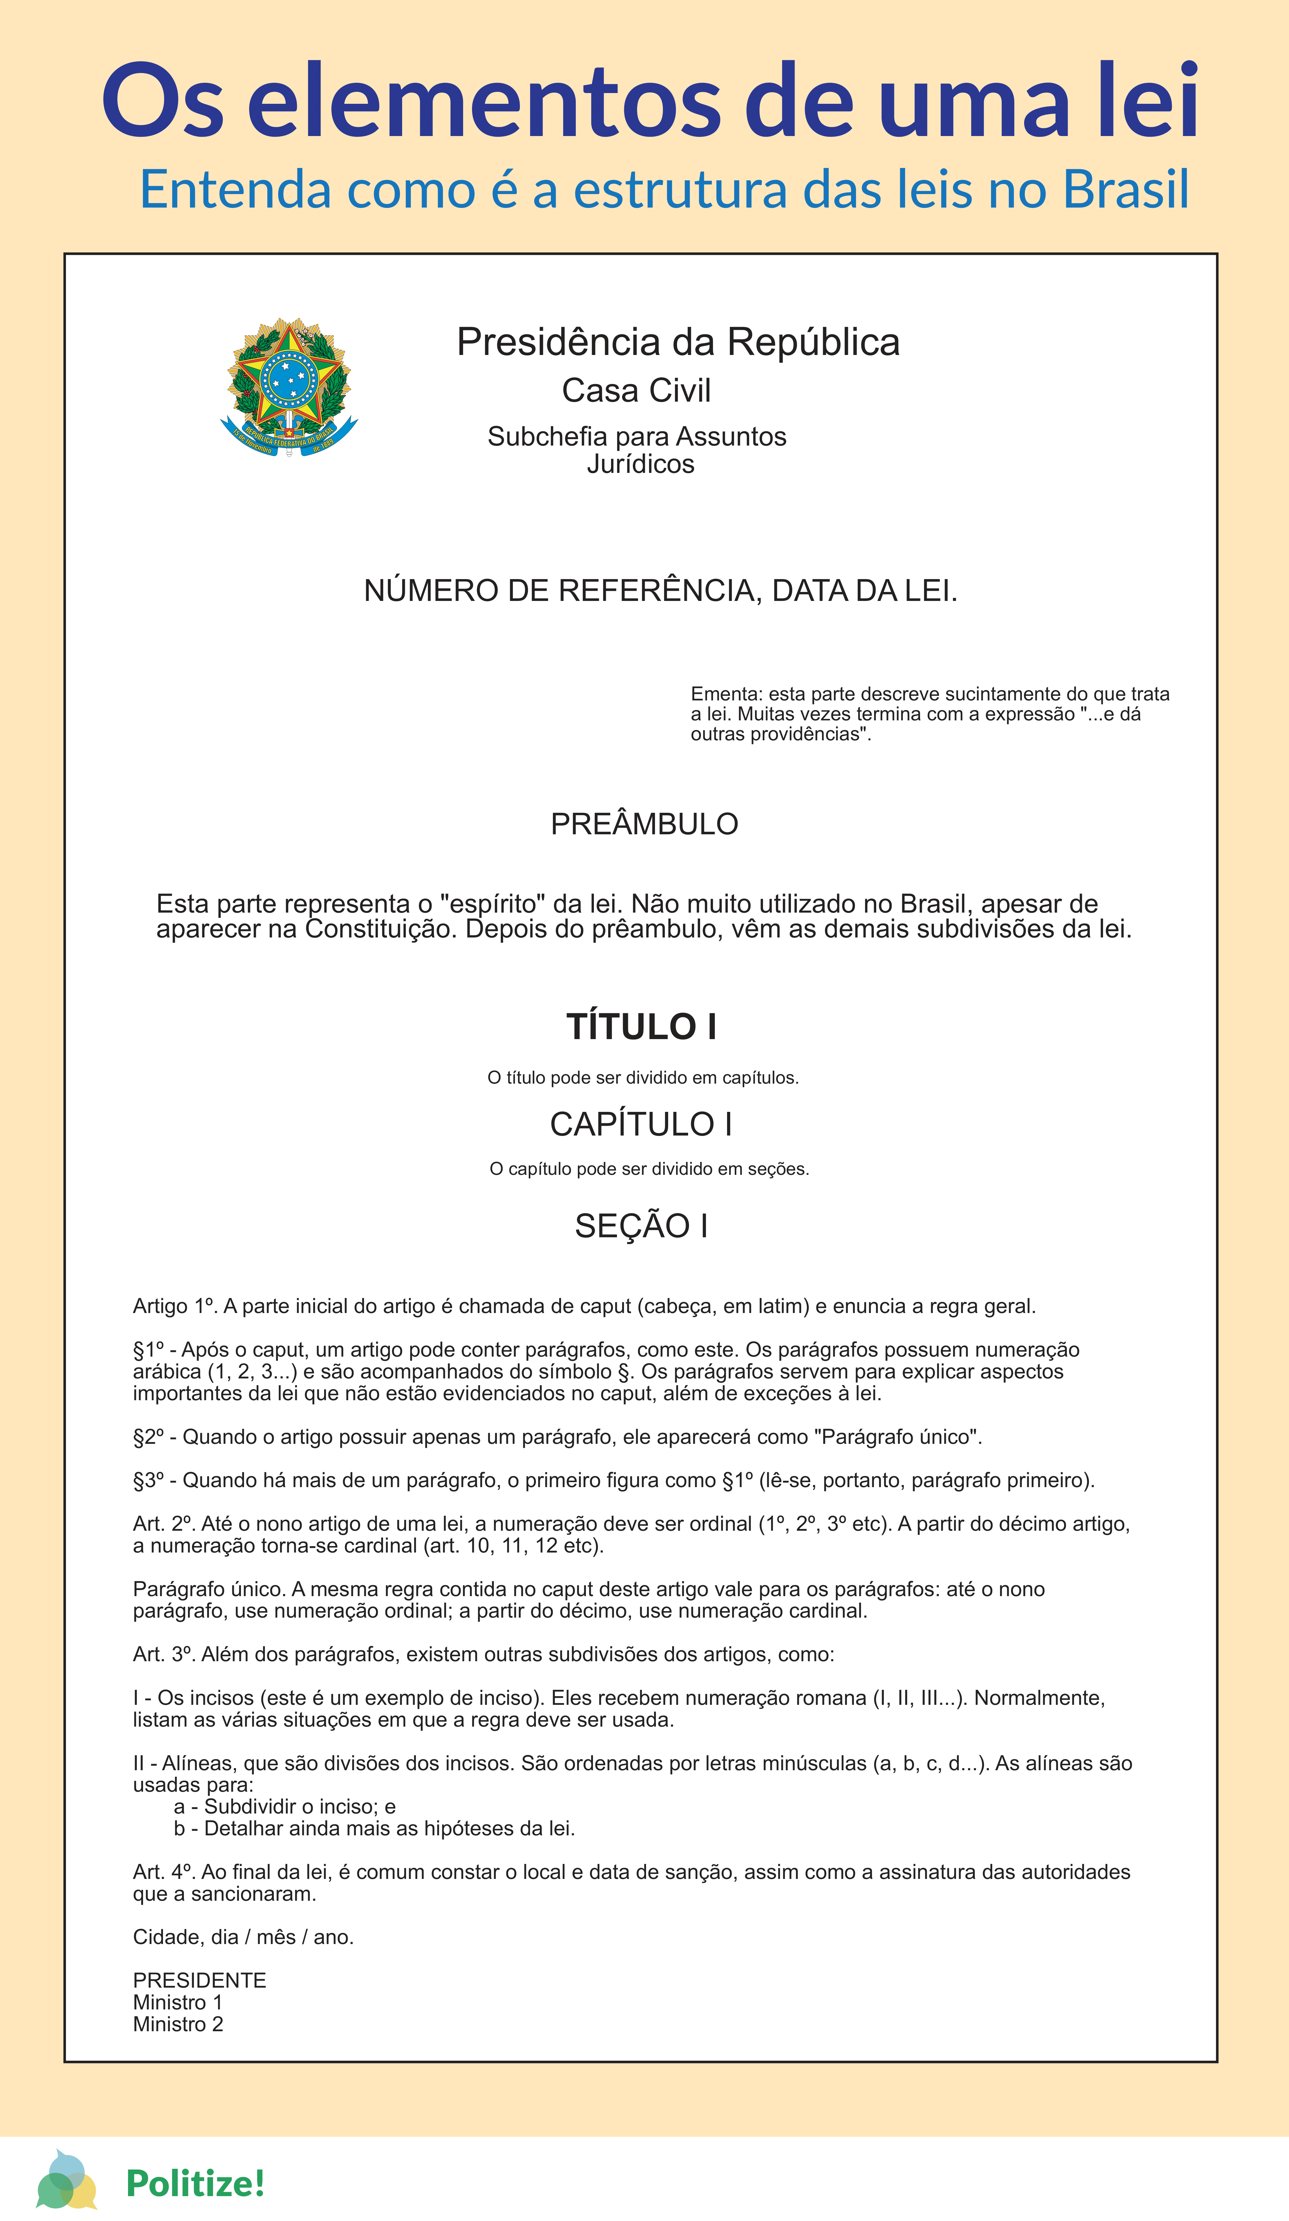

Slide 14
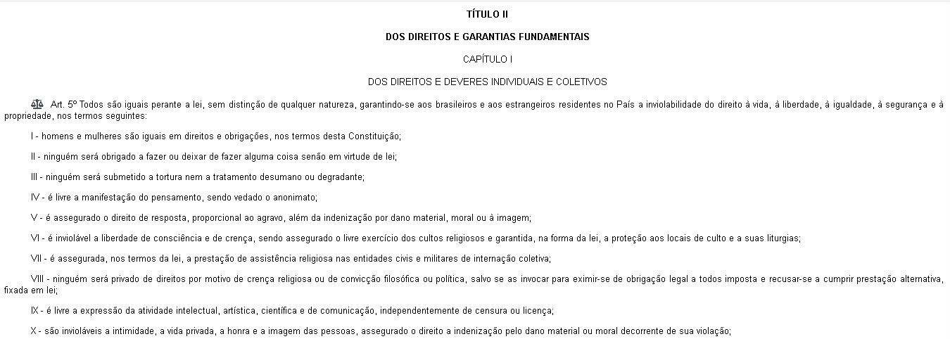

Slide 15
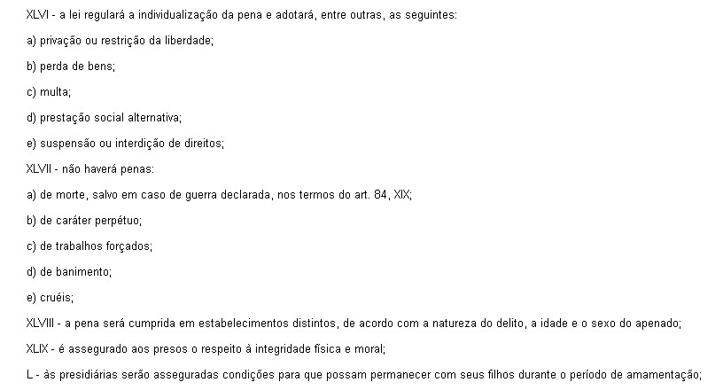

Slide 16
